Slide 1
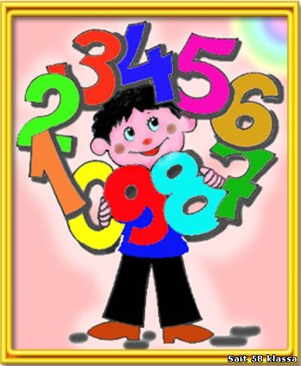
Конкурс «Познание и творчество»
Медиа-математическая газета
Экскурсия в мир чисел
Работу выполнили учащиеся 6г класса МБОУ «СОШ №15 с УИОП»
Михалёва Юлия и Данильченко Никита.
Руководитель: Шуткина Ольга Павловна

Slide 2
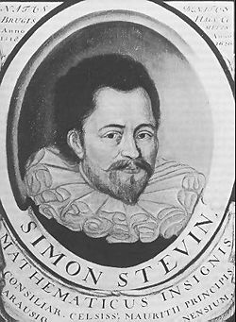
Среди чисел существует такое совершенство и согласие, что нам надо размышлять дни и ночи над их удивительной закономерностью…
С. Стевин
Симон Стевин (1548-1620гг., но точные даты его рождения и смерти не установлены) – фламандский (нидерландский) математик, механик и инженер.
Стевин стал известен прежде всего своей книгой «Десятая» (De Thiende), изданной на фламандском и французском языках в 1585 г. Именно после неё в Европе началось широкое использование десятичных дробей.

Slide 3
Немного истории
Цифры – одно из древнейших изобретений. Из цифр складываются числа: маленькие, большие и очень большие.
Но всегда ли было так? Во все ли времена и у всех ли народов?
Не так уж и много приходилось считать первобытному человеку. Был у него свой первобытный «компьютер» - десять пальцев на руках. Разгибал пальцы, складывал числа. Загибал – вычитал. На пальцах считать удобно, только результат счета хранить нельзя. Не станешь же целый день ходить с загнутыми пальцами. Древний человек догадался: для счета можно использовать не только пальцы, но и все, что попадается под руки – камешки, палочки, косточки...

Slide 4
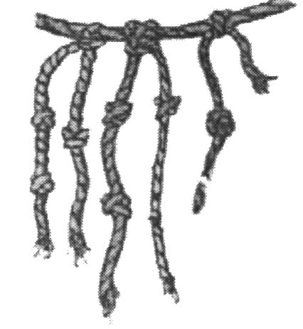
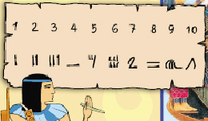
Потом стали узелки на веревке завязывать, делать зарубки на палках. В наше время бабушки завязывают узелки на носовых платках на память.
Около пяти тысяч лет назад люди догадались, что числа можно записывать не просто зарубками – единицами, а по разрядам. Это было очень важным открытием.
Жизнь заставляла человека учиться быстрее. Нужно было разбивать участки земли, отводить воду из рек, прорывать каналы в тех местах, где поля были выше реки, надо было поднимать воду наверх. Приходилось ломать голову над тем, как облегчить эту тяжелую работу.
Постепенно из набора просто отдельных
правил математика стала превращаться
в науку, а с её развитием появлялись всё
новые и новые числа.

Slide 5
Числа – близнецы
Два простых числа, разность между которыми равна двум, называются числами-близнецами. Например, пары (3,5); (5,7); (11,13); (17,19) и т.д. – пары чисел-близнецов.
Вопрос, связанный с числами-близнецами и до сих пор остающийся открытым, формулируется так: конечно или бесконечно число пар простых чисел-близнецов?
О том, что простых чисел бесконечно много, знали еще древние греки. Евклид в IX книге «Начал» дает необычайно остроумное доказательство этого утверждения.

Slide 6
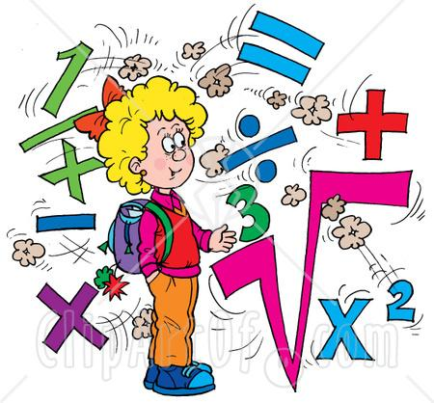
Задание 1. Найдите делители следующих чисел: 10, 28, 12, 6.
Задание 2. Для каждого случая найдите сумму полученных делителей без самого числа.

Slide 7
Совершенные числа
Делители числа 10 - 1, 2, 5. Их сумма равна 8, считали, что это недостаток, так как 8 меньше 10. Делители числа 12 - 1, 2, 3, 4, 6. Их сумма равна 16, что считали избытком. А числа, у которых сумма делителей равна самому числу, особенно ценили и называли их совершенными. Так, совершенными числами являются числа 6 и 28, т.к.
6=1+2+3, 28=1+2+4+7+14.
Знаменитый греческий философ и математик Никомах Герасский, живший в 1 в., отмечал, что совершенные числа красивы, а красивые вещи редки и немногочисленны. Он не знал, сколько имеется совершенных чисел. Не знаем этого и мы. До настоящего времени неизвестно существуют ли нечетное и наибольшее чётное совершенные числа?
До сегодняшнего дня не обнаружено ни одного нечетного совершенного числа, хотя и не доказано, что такого числа не существует.

Slide 8
Дружественные числа
Числа 220 и 284 обладают удивительным свойством: сумма собственных делителей числа 284 равна 220, а сумма собственных делителей числа 220 равна 284. Эту пару чисел назвали парой Пифагора. А сами числа - дружественными.
Проверьте, являются ли дружественными пары чисел:
2620 и 2924;
999 и 960?
Ответ: да.
Ответ: нет.

Slide 9
В настоящее время известно более 600 дружественных пар чисел, большинство из них найдено с помощью ЭВМ. Многие числа дружественных пар состоят более чем из 30 цифр.
Приведём некоторые примеры дружественных пар чисел: 2620 и 2924, 5020 и 5564, 6232 и 6363, 10744 и 10856,
12 285 и 14 595, 63020 и 76 084, 66928 и 66992, 67095 и 71145, 69615 и 87633.

Slide 10
Пифагорейцы высоко ценили результаты, полученные ими в теории гармонии, ибо они подтверждали их идею, что числа определяют все. Число для пифагорейцев – это собрание единиц.
Единицы, составляющие число, считались неделимыми и изображались точками, которые располагались в виде правильных геометрических тел. При этом получали ряды «треугольных», «квадратных», «пятиугольных» и других «фигурных» чисел.
Одинаковые шары можно укладывать на плоскости так, чтобы они образовывали различные фигуры – треугольники, квадраты, шестиугольники и т. д.
10
16

Slide 11
Отдохнём?
1
2
3
5.Единица массы, равная 1000кг.
4
1.У неё нет ничего: ни глаз, ни рук, ни носа, состоит она из условия с вопросом.
5
6.Сумма длин сторон прямоугольника.
6
7.Прибор для построения окружности.
2.Тысячная часть метра.
7
3.Знак арифметического действия.
4.Близкий родственник квадрата.
Ключевое слово: число пи

Slide 12
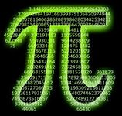
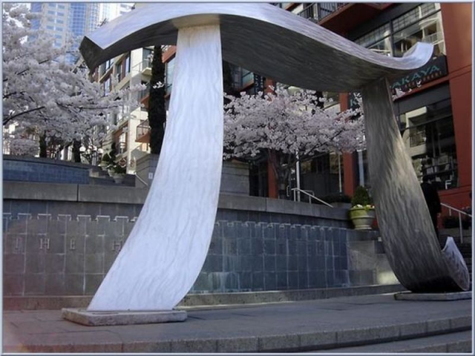
ЧИСЛО
14 марта человечество отмечает Международный день числа π . Почему 14 марта? Если быть точнее, то поздравлять окружающих с днем «пи» нужно в марте 14-го в 1:59:26, в соответствии с цифрами числа π – 3,1415926…
Мировой рекорд по запоминанию знаков числа пи принадлежит японцу Акира
Харагути. Он запомнил число π до 100- тысячного знака после запятой. Ему
понадобилось почти 16 часов, чтобы назвать всё число целиком.

Slide 13
Используемые источники
1. Большая математическая энциклопедия / Якушева Г.М. и др. – М.: Филол. О-во «СЛОВО»: ОЛМА-ПРЕСС, 2005. – 639 с.: ил.
2. Возникновение и развитие математической науки: Кн. Для учителя. – М.: Просвещение, 1987. – 159 с.: ил.
3. Шейнина О. С., Соловьева Г. М. Математика/О. С. Шейнина, Г. М. Соловьева – М.: Изд-во НЦ ЭНАС, 2007. – 208с.
4. Энциклопедия. Мудрость тысячелетий. – М.: ОЛМА-ПРЕСС, 2004. – Автор-составитель В. Балязин. – 848 с.
5.http://matmir.narod.ru
6. http://liubavyshka.ru
7. http://nsportal.ru
8. https://ru.wikipedia.org

